Slide 1
Controller for Microrobot
โครงงาน ชุดควบคุมหุ่นยนต์ขนาดเล็ก
อาจารย์ที่ปรึกษา รศ.สมศักดิ์ มิตะถา
..Controller for Microrobot

Slide 2
โดย
นายตรีทรรศ ตรีพัฒนาสุวรรณ
นางสาวตวงทอง สุขสุวานนท์
..Controller for Microrobot

Slide 3
หัวข้อการนำเสนอ
บทนำ
ขอบเขต
Specification
Design
ผลการทดลอง
สรุป
ปัญหา
..Controller for Microrobot

Slide 4
บทนำ
  เนื่องจากการใช้งานไมโครคอนโทรลเลอร์เพื่อนำมาควบคุมหุ่นยนต์ในปัจจุบันยังมีข้อจำกัดในด้านความยืดหยุ่นในการใช้งาน
  โครงงานนี้จึงมีแนวความคิดที่จะใช้ไมโคร คอนโทรลเลอร์ สร้างชุดควบคุมสำหรับหุ่นยนต์ที่มีความยืดหยุ่นในการใช้งาน เพื่อประโยชน์ทางด้านความสะดวกประหยัด
..Controller for Microrobot

Slide 5
วัตถุประสงค์
เพื่อศึกษาการทำงานของ MCS-51
เพื่อให้สามารถเขียนโปรแกรม ควบคุม MCS-51
เพื่อให้สามารถออกแบบและสร้างวงจรที่ใช้ควบคุมได้
..Controller for Microrobot

Slide 6
ขอบเขต
สร้างวงจรควบคุมหุ่นยนต์ขนาดเล็ก
รับ/ส่งข้อมูลผ่านพอร์ทอนุกรม
ฟังก์ชันพื้นฐาน
มีพอร์ทอินพุต/เอาท์พุต
รองรับการทำงานของอุปกรณ์พื้นฐาน
โปรแกรมมอนิเตอร์
..Controller for Microrobot

Slide 7
Specification
รับ-ส่งข้อมูลผ่านพอร์ทอนุกรม
พอร์ทอินพุต/เอาท์พุต
รองรับการทำงานของอุปกรณ์พื้นฐาน
Memory 64k
..Controller for Microrobot

Slide 8
Design
Software
Hardware
..Controller for Microrobot

Slide 9
Software
โปรแกรมมอนิเตอร์
โปรแกรมควบคุมการทำงาน
..Controller for Microrobot

Slide 10
โปรแกรมมอนิเตอร์
Write Code ASM
Compile
Download
..Controller for Microrobot

Slide 11
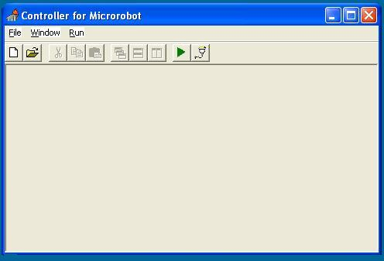
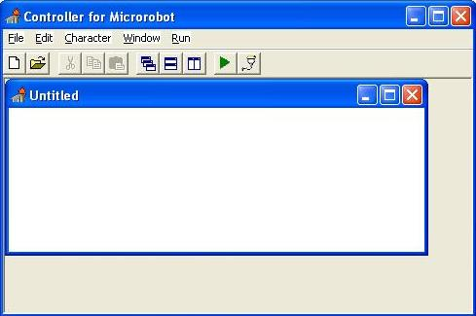
Write Code ASM
..Controller for Microrobot

Slide 12
Compile
Click Compile button
Insert Filename
Sxa51
Sxa51 Creates file .HEX and Output
..Controller for Microrobot

Slide 13
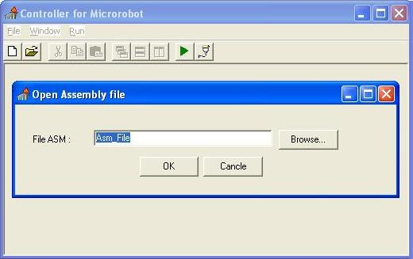
Compile (con.)
..Controller for Microrobot

Slide 14
Download
Setting Parameters
Load Hex file
Connect
Receive/Send data
..Controller for Microrobot

Slide 15
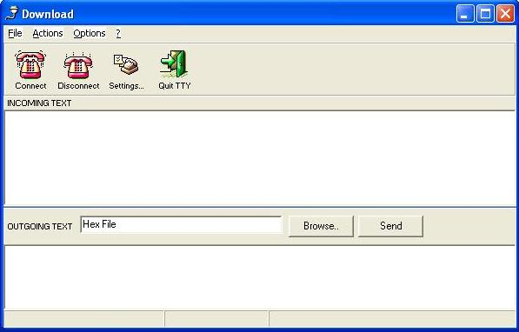
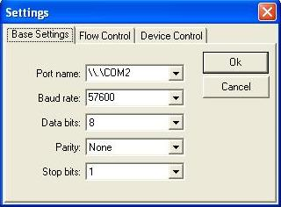
Download (con.)
..Controller for Microrobot

Slide 16
โปรแกรมควบคุมการทำงาน
Send data to PC
PC send file .HEX
Convert ASCii to Hex
Store in Mem.
Get from Mem.
Convert Hex to ASCii
Send file .HEX to PC
Jump to address of Mem.
..Controller for Microrobot

Slide 17

การออกแบบ Hardware
มีพอร์ตเอาท์พุตใช้งาน 10 พอร์ต
มีพอร์ตอินพุตใช้งาน 10 พอร์ต
ติดต่อกับผู้ใช้ผ่านทาง serial port
ประมวลผลโดยใช้ AT89C51

Slide 18

MCS-51
Max232
74LS138
74LS138
74LS138

Slide 19
Hardware
Output Circuit
Input Port
Output Port
Serial Communication
Memory
Input Circuit
Microcontroller
..Controller for Microrobot

Slide 20
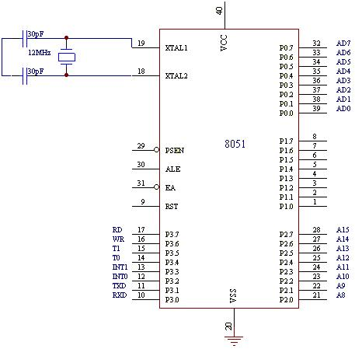
Microcontroller
..Controller for Microrobot

Slide 21
Serial Communication
AT89C51
PC
RS-232
port3
..Controller for Microrobot

Slide 22
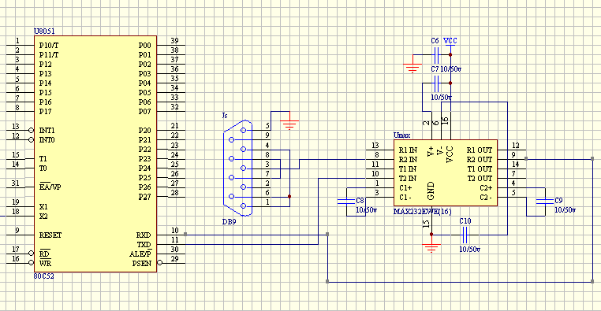
Serial Communication (con.)
..Controller for Microrobot

Slide 23
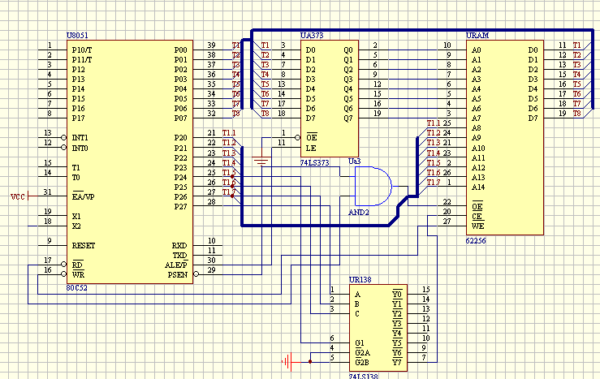
Memory
..Controller for Microrobot

Slide 24
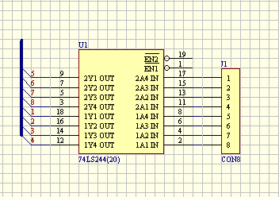
Input Port
..Controller for Microrobot

Slide 25
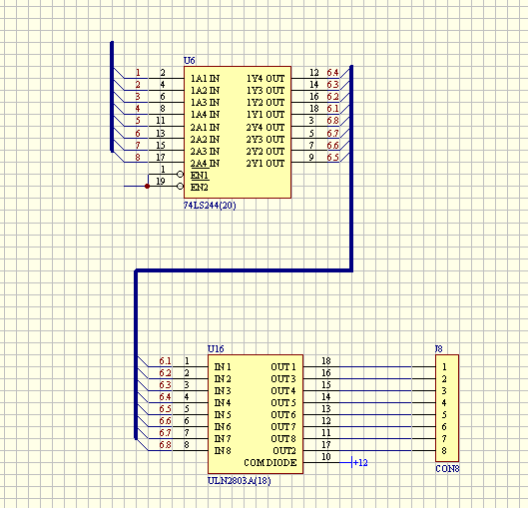
Output Port
..Controller for Microrobot

Slide 26
ผลการทดลอง
สามารถดาวน์โหลดข้อมูลผ่านพอร์ตอนุกรมได้
สามารถทำตามคำสั่งที่ดาวน์โหลดลงไปได้
เกิดปัญหาในการส่งข้อมูลผ่านพอร์ตอนุกรม
เกิดปัญหาในการส่งข้อมูลเพื่อกำหนด Address ผ่านพอร์ตสอง
..Controller for Microrobot

Slide 27
สรุป
สามารถใช้งานอุปกรณ์ได้บางส่วน ยังมีข้อผิดพลาดในการกำหนดพอร์ตอินพุตและเอาท์พุต
สามารถดาวน์โหลดโปรแกรมไปใช้งานได้แต่ยังเกิดความผิดพลาดบ้างเล็กน้อย
..Controller for Microrobot

Slide 28
ปัญหา
วงจรการทำงานยังไม่มีความแน่นอนเท่าที่ควร
อุปกรณ์เครื่องมือมีน้อยไม่พอต่อความต้องการ
..Controller for Microrobot

